Slide 1
Filozofia przyrody
Wykład XVI: Empiryzm (sceptycyzm) angielski
Przyczynowość: Ockham, F. Bacon, D. Hume, B. Russell
Prof. dr hab. inż. Grzegorz Karwasz
Uniwersytet Mikołaja Kopernika w Toruniu
Wiek XVII i XVIII: fascynacji nauką
Zbiory instrumentów naukowych króla Jerzego III Hanowerskiego (1738-1820)
Science Museum, Londyn, 2007, foto Maria Karwasz
G. Karwasz i J. Kruk, Idee i realizacje dydaktyki interaktywnej, UMK, 2011, str. 138

Slide 2
Sekwencja historii (filozofii brytyjskiej)

Slide 3
Ockham: koniec scholastyki
„Wilhelm Ockham jest ostatnim wielkim uczonym Scholastyki, a jednocześnie pierwszym filozofem czasów współczesnych.*
Metafizyka Ockhama zaczyna opierać się na empiryzmie, w tym na gramatyce jako przejawie logiki myślenia. Formułuje zasadę „oszczędności” bytów.
W temacie substancji, tak drogim Arystotelesowi, Ockham stwierdza, że możemy jedynie poznać zewnętrzne jej przejawy.
„Zakwestionował zasadę, na której głównie wspierały się rozumowania teologii: zasadę przyczynowości w jej tradycyjnej, od Arystotelesa pochodzącej postaci. I przez to zamknął główną drogę dowodom teologicznym. […] np. niepodobna dowieść jedności Boga, gdyż można bez-sprzecznie pomyśleć, że istnieje wiele światów, a każdy ma swojego stwórcę.
Ockham poddaje dyskusji pojęcie „przyczyny”, wskazując, że przyczyna i efekt to dwa zjawiska oddzielne. Dyskusją tą otwiera drogę dla Hume’a. (str. 693)
.
[1] N. Abbagnano & G. Fornero, Protagonisti e testi della filosofia, Paravia, Torino, 1996, t.I

Slide 4
Hobbes: Przyczyna i skutek
„Hobbes przedstawił dwa sposoby badania przyczyn: poprzez wyjaśnienia nieznanych skutków danej przyczyny i poprzez opisywanie skutków znanych, w celu znalezienia przyczyny. Za pomocą pierwszego sposobu, polegającym na arbitralnym przyjmowaniu nazw i definicji rzeczy, starał się m.in. wyjaśnić zagadnienia linii, kątów, światła i różnych rodzajów ruchu. Drugi sposób odnosił się do tych gałęzi wiedzy, które opierają się na badaniu szczegółów, poprzez ich opis, jak np. nauki o przyrodzie i społeczeństwie. Sformułował też rozwiniętą klasyfikację rodzajów przyczyn, dzieląc je na: bezpośrednie i pośrednie, naturalny i nienaturalne, pełne i cząstkowe , a nadto na nie-odzowne, sprawcze i materialne.” [Roman Tokarczyk, Hobbes, WP 1987 s.41]
W matematyce definiujemy przyczynę konieczną i przyczynę dostateczną. Ale jest to stosunkowo proste jedynie w matematyce.
G. Karwasz, Between Physics and Metaphysics: on Determinism, Arrow of Time and Causality, Philosophy and Cosmology (Kiev), 2020.

Slide 5
Hobbes: Filozofia przyrody
„Filozofia Hobbesa, zestawiana często z przyrodnicza koncepcją Galileusza, na tym tle odsłania swój abstrakcyjny, czy wręcz metafizyczny charakter. […] Takie zacieranie się granic tego, co filozoficzne, z tym co naukowe, wynikało być może z tego, że w owych czasach nie odróżniano jeszcze zbyt wyraźnie filozofii od nauki, często je natomiast ze sobą utożsamiano.
Filozofia przyrody Hobbesa oparta była na racjonalistycznych założeniach, dedukcyjnej metodzie poznania i sceptycznym stosunku do wyników bez-pośredniej obserwacji przyrody przez człowieka. Jego wysiłki, zmierzające do znalezienia jednej, uniwersalnej zasady obowiązującej całą filozofię przyrody, były bliskie założeniom innych systemów metafizycznych. Zmierzając do całościowego ogarnięcia przyrody, na dalszym planie pozostawiał wyjaśnianie szczegółowych problemów. Była to filozofia metafizyczna, która ogólne pojęcia, adekwatne do mechanistycznie wyobrażonego systemu przyrody, usiłowała także zastosować do analiz problemów człowieka.” (R. Tokarczyk, op. cit, s. 47)
Mieliśmy już tego przykłady: Kartezjusz, który szukał zmysłu wspólnego w szyszynce, La Mettrie (nieco później) który pisał o człowieku-maszynie itd.

Slide 6
Hobbes: Doznania zmysłowe
„Doznania zmysłowe i obrazy zmysłowe, wyobraźnia i wyobrażenia przez wiele lat przyciągały uwagę badawczą Hobbesa. […] Doznanie zmysłowe jest jakimś ruchem wewnętrznym w tym, kto go doznaje, powstałym wskutek jakiegoś ruchu cząstek wewnętrznych przedmiotu i przenoszonym przez środowiska do najbar-dziej wewnętrznej części organizmu. […] Wyobrażenia były według niego niczym więcej, jak tylko ruchami w pewnych wewnętrznych substancjach w mózgu.”
[1] R. Tokarczyk, op. cit., s. 49 [2] T. Hobbes, Elementy filozofii, t. I, Warszawa 1956, s. 405
I znów: poszukiwania trwały/ trwają tysiąclecia: od De Anima Arystotelesa, który pisał o powietrzu (i wodzie) jako ośrodku przenoszącym drgania akustyczne, po współczesne neuro-nauki, których skrajna materialistyczna wersja uważa świadomość za serię prądów elektrycznych w mózgu
Alokacja słów: G. Karwasz, K. Wyborska, Dydaktyka kognitywistyczna, Fizyka w Szkole, 6/2024
Narząd słuchu: G. Karwasz, Arystoteles, Buridian, Kartezjusz, Fizyka w Szkole 1/2024
https://upload.wikimedia.org/wikipedia/commons/thumb/f/fd/Organ_of_Corti_multilingual.svg/900px-Organ_of_Corti_multilingual.svg.png; Autor:
https://commons.wikimedia.org/wiki/User:Jmarchn

Slide 7
Hobbes: Nominalizm
Czy istnieją „przedmioty ogólne” czy tylko pojedyncze (szczególne)?
„Natomiast według Hobbesa, nazwy ogólne to tylko pojęciowe odzwiercied-lenie w umyśle człowieka pewnych cech wspólnych dla określonej grupy pojedynczych rzeczy. […] Umożliwiają one myślenie, rozumowanie i liczenie bez konieczności bezpośredniej percepcji rzeczy. (s. 68-69)
Filozof angielski konsekwentnie utrzymywał, że poza nazwami ogólnymi nie ma w świecie powszechników. Dzięki temu zyskał miano radyklanego nominalisty. Do szczególnych cech tego nominalizmu należy jego ścisły związek z empiryzmem, materializmem oraz indywidualizmem (s. 73)
R. Tokarczyk, op. cit., s. 73
Dyskutujemy nominalizm Hobbesa, aby przejść do ostatniego z serii empirystów angielskich, Davida Hume’a i jego krytyki zasady przyczynowości.
Pojęcie przyczyny pochodzi, jak zwykle, od Arystotelesa.
W perspektywie indywidualizmu i materializmu poszukiwanie przyczyn, wymagające rozumienie praw, operujących pojęciami abstrakcyjnymi, jak punkt materialny lub ruch jednostajny (Newtona) jest trudne.

Slide 8
Arystoteles: cztery przyczyny
„W jednym przeto znaczeniu nazywa się przyczyną to, z czego coś powstaje i co trwa, np. brąz jest w tym sensie przyczyną posągu, a srebro naczynia; ponadto [przyczyną nazywa się] rodzaje, których gatunkami są brąz i srebro [dziś wiemy, że są to metale o określonym składzie chemicznym]. Przyczyna materialna
W drugim znaczeniu nazywa się przyczyną danej rzeczy jej formę lub model, tzn. pojęcie istoty i jej rodzaj (np. dla oktawy stosunek 2:1) i w ogóle liczba oraz składniki pojęcia. Przyczyna formalna
W trzecim znaczeniu nazywa się przyczyną źródło przemian i spoczynku, np. człowiek dający rady jest przyczyną, ojciec jest przyczyną dziecka; ogólnie mówiąc: czynnik tworzący jest przyczyną przedmiotu wytworzonego, a czynnik zmieniający – zmiany. Sprawcza
W czwartym wreszcie znaczeniu nazywa się przyczyną cel, czyli przyczynę celową, np. zdrowie jest przyczyną spaceru; dlaczego spacer, pytamy? „Ażeby spacerujący był zdrów.” To samo można powiedzieć o tym wszystkim, co wprawione w ruch przez rzecz różną od siebie stanowi czynnik pośredni między ruchem i celem, np. dla zdrowia: schudnięcie, przeczyszczenie, lekarstwa czy instrumenty chirurgiczne.” Teleologiczna
(Arystoteles, Fizyka, Seria Wielcy Filozofowie, PWN 2010, str. 94)

Slide 9
David Hume (1711-1776): ostatni z „serii”
„Angielski empiryzm XVIII wieku w ostatniej, najdojrzalszej fazie poddał krytyce własne swe podstawy i zachwiał nimi wykazawszy w doświadczeniu czynniki subiektywne, i niepewności. Było to dziełem filozofii Hume’a.
David Hume, Szkot, pochodził ze średnio zamożnej ziemiańskiej rodziny. Zamieszkawszy w latach 1734-1737 w wiejskim zaciszu we Francji, tam napisał swe główne dzieło. Zostało ono źle przyjęte, śmiałe poglądy zepsuły mu opinię i zamknęły karierę uniwersytecką. Będąc w latach 1752-57 bibliotekarzem w Edymburgu, zachęcony materiałami jakie tam znalazł [...] owocem była wielka historia Anglii wydana w 6 tomach.
Schematyzując jego życiorys, można rzec: w trzecim dziesiątku swych lat stworzył dzieło filozoficzne, w czwartym spopularyzował je, w piątym zajmował się historią, w szóstym był dyplomatą i zbierał sławę, którą dawniej posiał, w siódmym był emerytem. Jak Bacon, Locke i wielu innych Anglików, był zarazem filozofem i mężem stanu.
Krytyka Hume’a godziła w rozum, natomiast zostawił nienaruszoną inną zdolność człowieka: instynkt. Hume sądził, że instynkt lepiej niż rozum odgaduje rzeczywistość”
Hume chyba pomylił instynkt (zwierząt) z intelektem (człowieka), zob. De Anima, Arystotelesa. Nie mówiąc o teologicznych darach Ducha Świętego: rozumu, itd.
Władysław Tatarkiewicz, Historia filozofii, t. II, str. 110, 115

Slide 10
David Hume: zasada przyczynowości
David Hume (1711-1776) jest jednym z brytyjskich empirystów okresu wczesno-nowożytnego, obok Johna Locke'a i George'a Berkeleya. Chociaż wszyscy trzej argumentują za podobnymi empirycznymi standardami wiedzy, to znaczy, że nie ma wrodzonych idei i że cała wiedza pochodzi z doświadczenia, Hume jest znany z rygorystycznego stosowania tego standardu do przyczynowości i konieczności. Zamiast przyjmować pojęcie przyczynowości za coś oczywistego, Hume rzuca nam wyzwanie, abyśmy zastanowili się, co doświadczenie pozwala nam wiedzieć o przyczynie i skutku.
Pytanie o konieczność związków przyczynowych rodzi pytanie o zasadność indukcji - [być może] nie mamy racjonalnego prawa do wyciągania jakichkolwiek indukcyjnych wniosków o świecie.
David Hume (1711-1776) is one of the British Empiricists of the Early Modern period, along with John Locke and George Berkeley. Although the three advocate similar empirical standards for knowledge, that is, that there are no innate ideas and that all knowledge comes from experience, Hume is known for applying this standard rigorously to causation and necessity. Instead of taking the notion of causation for granted, Hume challenges us to consider what experience allows us to know about cause and effect.
This tenuous grasp on causal efficacy helps give rise to the Problem of Induction–that we are not reasonably justified in making any inductive inference about the world.
Internet Encyclopedia of Philosophy, https://iep.utm.edu/hume-causation/#H5

Slide 11
David Hume: Idee i fakty
„Hume był wierny tradycji empiryzmu angielskiego od Locke’a: badał nie rzeczy, lecz nasze o nich przedstawienia. Pogląd zaś na przedstawienia miał prosty, stosował jeden tylko fundamentalny podział: na pierwotne i pochodne; pierwsze nazywał wrażeniami (impressions), drugie zaś ideami (ideas), zawężając dalej ten termin Locke’a, zawężony już raz przez Berkeleya. I głosił o przedstawieniach jedno tylko fundamentane twierdzenie: że idee pochodzą z wrażeń. Wrażenia są pierwo-wzorami, idee zaś tylko ich kopiami, wytwarzanymi przez umysł. Wrażenia są właściwym środkiem poznanie rzeczywistości i sprawdzianami prawdziwości idej; idee mają wartośc dla poznania rzeczy, o ile wiernie kopiują wrażenia.
Dwa są przedmioty badania: stosunki między ideami (relations of ideas) i fakty (matters of fact). Przykład pierwszego stanowi cała matematyka¹⁾. Np. twierdzenie, że a² + b² = c² ustala pewien związek między ideami. Twierdzenie takie umysł znajduje niezależnie od doświadczenia. I jest ono niezależne od istnienie czegokolwiek na świecie; choćby nigdzie na świecie nie było trójkątów, to twierdzenie to, podobnie jak wszystkie inne dowiedzione przez Euklidesa, zachowałyby swą pewność i oczywistość²⁾.”
¹⁾ Przypominamy Arystotelesa i jego podział nauk na fizykę i matematykę
²⁾ W XX wieku Kurt Gödel dowiódł, że matematyka nie może być „kompletna” i nie-sprzeczna. Traci więc pewność matematyka Euklidesa: jest zbiorem założeń.
Władysław Tatarkiewicz, Historia filozofii, t. II, str. 111

Slide 12
David Hume: Idee i fakty – pewność?
„Twierdzenia o faktach nie mają już tej samej oczywistości i pewności. Przeciwieństwo żadnego faktu nie zawiera sprzeczności i może być przez umysł przedstawione z całą wyrazistością; np. że słońce jutro nie wstanie, jest twierdzeniem tak samo niesprzecznym i zrozumiałym, jak twierdzenie, że jutro wstanie. Na próżno więc usiłowalibyśmy dowodzić dedukcyjnie twierdzeń tego rodzaju – możemy jedynie odwoływać się do doświadczenia¹⁾.
Te dwa rodzaje twierdzeń ludzkich różnią się tedy stopniem pewności i sposobem uzasadnienia, a także przedmiotem. Pierwszy rodzaj dotyczy idej, a tylko drugi rzeczywistości. Znamy, wedle Hume’a, prawdy koniecznie i oczywiste²⁾, ale są to prawdy pierwszego rodzaju, które nie mają za przedmiot rzeczywistości; znamy też prawdy dotyczące rzeczywistości, ale te znów nie są konieczne ani oczywiste³⁾.”
¹⁾ Nie bez powodu odwołujemy się zaraz na wstępie książki „Nauka i wiara” do praw fizyki: zgodnie z prawami fizyki, ruch po orbicie pozostaje zachowany, czyli słońce jutro wstanie. Chyba, że zdarzy się kosmiczny kataklizm lub (Ktoś) zawiesi prawa fizyki [czyli zajdzie „cud”, lub Special Divine Action, wg Nicolasa Saundersa]
²⁾ Tak! prawdy matematyki są konieczne i oczywiste – ja je nazywam tautologiami, czyli stwierdzeniami niewiele wnoszących nowego.
³⁾ Stąd już tylko jeden krok do solipsyzmu, czyli stwierdzenia, że rzeczywistość jest tylko wrażeniem.
Władysław Tatarkiewicz, Historia filozofii, t. II, str. 111

Slide 13
David Hume: związek przyczynowy to supozycja
„Twierdzenie, że np. jutro wzejdzie słońce, jest oparte na rozumowaniu empirycznym; niemniej nie jest stwierdzeniem faktu, boć fakt ten jeszcze nie zaszedł. Hume postawił zagadnienie: co doświadczenie zawiera poza stwierdzeniem faktów. I w tym leży jego oryginalność i głębokość: inni empiryści widzieli w doświadczeniu rozwiązanie wszystkich zagadnień, on zaś w samym doświadczeniu dojrzał zagadnienie, które wymaga rozwiązania. [...] Jeżeli zachodzą takie związki konieczne, to możemy stwierdziwszy jeden fakt, wnioskować o drugim.
Czy taki związek konieczny między faktami zachodzi? Związek, do którego odwołujemy się w rozumowaniu empirycznym, jest zawsze jeden i ten sam; jest to zwiazek przyczynowy: wychodzimy poza stwierdzone fakty, szukając ich przyczyn lub skutków. [...] Czy do wniosków tego rodzaju mamy prawo? Tylko o ile związek przyczynowy jest związkiem koniecznym. [...]
[...] na jakiej podstawie poznajemy jego konieczność? Odpowiedź była możliwa dwojako: bądź że związek przyczynowy poznajemy a priori, bądź empirycznie.
Po pierwsze, nikt nie wyobraża sobie nawet, a priori, przez samą analizę np. pojęcia prochu można było wykazać, że ekspoduje^{1).}. [...] Ale po wtóre: związku przyczy-nowego nie poznajemy także empirycznie: sekwencja wydarzeń nie oznacza konieczności związku przyczynowego²⁾.” (Historia, str. 112, ze skrótami GK)
¹⁾ A jednak możemy wnioskować, znając skład prochu i własności reakcji utleniania.
²⁾ Znalezienie składników związku przyczyna(y) → skutek (skutki) jest bardzo trudne. Ale negowanie istnienia tego związku byłoby dla nauki destruktywne.

Slide 14
Fondamento empirico della relazione causale
Prende avvio la celebrę analisi della causalità, che fa di Hume uno dei grandi critici della tradizione metafisica. La trattazione ha dato e continua a dare molto filo da torcere a filosofi ed epistemologi, tanto che il problema qui considerato anche ai nostri giorni tutt’altro che risolto. I brani sono tratti da Trattato sulla natura umana, cit. pp.86-90, 91-92. 100-06
Diamo uno sguardo a due di quegli oggetti che chiamiamo causa ed effetto […] al fine di trovare quell’impressione che produce un’idea così prodigiosa. Vedo subito che non devo cercarla in nessuna delle particolari qualità degli oggetti. […] L’idea di causalità deve derivare da qualche relazione esistente tra gli oggetti. In primo luogo ‘ devono essere contigui, e che niente potrebbe agire su altro se tra essi ci fosse il minimo intervallo di tempo e di spazio. […] consiste nella priorità di tempo della causa sull’effetto.
Relazione di contiguità e di successione sono essenziali.
Nicola Abbagnano, Giovanni Fornero, Protagonisti e testi delle filosofia, Paravia, Torino, 1996, vol. II, p. 526-7

Slide 15
Fundament empiryczny zależności przyczynowych
Rozpoczyna się słynna analiza przyczynowości, która czyni Hume'a jednym z wielkich krytyków tradycji metafizycznej. Dyskusja ta przysporzyła i nadal sprawia wiele kłopotów filozofom i epistemologom, do tego stopnia, że problem, o którym tu mowa, nawet w naszych czasach, jest daleki od rozwiązania. Fragmenty pochodzą z Traktatu o naturze ludzkiej, op. cit., s. 86-90, 91-92. 100-06
„Przyjrzyjmy się dwóm z tych obiektów, które nazywamy przyczyną i skutkiem, aby znaleźć ową moc, która wytwarza tak zdumiewającą ideę. Od razu widzę, że nie mogę jej szukać w żadnej z poszczególnych właściwości przedmiotów […] Idea przyczynowości musi wywodzić się z jakiegoś stosunku istniejącego między obiektami. Po pierwsze, muszą one przylegać do siebie: nic nie może oddziaływać na nic innego, jeśli istnieje między nimi jakiś odstęp czasu i przestrzeni. Ten atrybut oznacza też, że przyczyna musi wyprzedzać skutek.
Zasadnicze znaczenie mają więc zależności sąsiedztwa przestrzennego i sukcesji w czasie.”
Obawiam się, że nie: sygnały elektromagnetyczne Maxwella (i stożek czaso-przestrzenny Minkowskiego) wskazują, że nie musi zachodzić sąsiadowanie, a jedynie zależność (dodatniego) interwału czaso-przestrzennego. A współ-czesne spekulacje kwantowo-filozoficzne mówią wręcz o Retrocausality (!)
Nicola Abbagnano, Giovanni Fornero, Protagonisti e testi delle filosofia, Paravia, Torino, 1996, vol. II, p. 526-7
https://plato.stanford.edu/entries/qm-retrocausality/

Slide 16
GK: związek przyczynowy to najważniejsze prawo, nie tylko świata materialnego
Cała współczesna nauka poddaje krytyce idee Hume'a: przekonanie o zasadzie przyczynowości jest podstawą i motywacją wszelkich badań. «Nie mogę dosłownie zaobserwować związku przyczynowo-skutkowego między komarem na moim ramieniu a swędzeniem, które następuje po jego odlocie. Ale moje wnioskowanie przyczynowo-skutkowe opiera się na silnym, zasadniczym przekonaniu», pisze Patricia Churchland [2016] w "How Biology Influences Philosophy".
"Udowodnienie" przyczynowości jest zadaniem trudnym, a ściślej rzecz ujmując, niemożliwym. W innych kwestiach wystarczy wykazać istnienie jednego przykładu, powiedzmy jednorożca, aby dowieść, że one istnieją. Normalnie trudniej jest pokazać nieistnienie jednorożców, ponieważ należałoby przejrzeć cały ziemski glob. W przypadku przyczynowości należy znaleźć zdarzenie, które wystąpiło bez przyczyny. Pytanie jest zawsze takie samo – w ogóle nie było przyczyny lub po prostu nie jesteśmy w stanie tej przyczyny zidentyfikować .
G. Karwasz, Between physics and metaphysics – on determinism, arrow of time and causality, Philosophy and Cosmology, vol. 24 (2020) 15-24.
Bez-przyczynowość ontologiczna czy tylko epistemiczna?

Slide 17
Karl Popper (1902-1994): Empiryzm należy rozumieć jako…
„Empiryzm w wersji Locke’a, Berkeleya i Hume’a należy rozumieć w jego historycznym kontekście. Głównym problemem empiryzmu była po prostu kontrowersja pomiędzy religią i niereligijnością czy, ściślej: racjonalne uzasadnienie i w ogóle problem uzasadnialności chrześcijaństwa w porównaniu z wiedzą naukową [my przywołujemy tu zdanie Vittorio Messoriego o nie-możliwości definitywnego uzasadnienia wiary]. Wyjaśnia to, dlaczego empiryzm traktuje wiedzę przez cały czas jako rodzaj wiary – wiary uzasadnionej przez doświadczenie, zwłaszcza doświadczenie postrzegawcze, doświadczenie naszych zmysłów.
Jakkolwiek ich stanowiska różnią się między sobą znacznie, gdy idzie o stosunek do nauki, zasadniczo każdy z nich zgadzał się z wymogiem, że powinniśmy odrzucać wszelkie zdania – w szczególności zdania o znaczeniu egzystencjalnym – jeśli nie są one dostatecznie uzasadnione, i przyjmować tylko te zdania, dla których mamy dostatecznie zweryfikowane dane, tj. te, które można udowodnić lub zweryfikować za pomocą danych zmysłowych.”
(K. Popper, Wiedza obiektywna, PWN, 2012, str. 164)

Slide 18
Bertrand Arthur Russell (1872-1970)
„Filozof, matematyki i myśliciel społeczny, był wnukiem Lorda Johna Russella, premiera rządu w czasach królowej Wiktorii. […] W 1916 r. został usunięty z college’u za działalność pacyfistyczną i skazany na 6 miesięcy więzienia. Po raz drugi był więziony przez 7 dni w 1961 r. w wieku 89 lat w związku z prowadzoną przez niego aktywną kampanią przeciwko zbrojeniom nuklearnym. W 1950 r. otrzymał Nagrodę Nobla w dziedzinie literatury; w uzasadnieniu określono Russella jako „jednego z najwybitniejszych rzeczników racjonalizmu i humanizmu naszych czasów oraz nieustraszonego bojownika o swobodę wypowiedzi i myślenia na Zachodzie”
W swoich głównych pracach z zakresu logiki i matematyki (1910-13, Principia Mathematica, wspólnie z A.N. Whiteheadem) stworzył podstawy współczesnej logiki, odkrył szereg związków logicznych, wprowadził nowe teorie. Dowodził, że podstawowe terminy matematyki można zdefiniować za pomocą pojęć czysto logicznych, tak jak „lub”, „nie”, „wszelkie”, „niektóre” [te ostatnie dziś powszechnie używane i nazywane kwantyfikatorami]. W tym celu sformułował system logiki dostatecznie ścisły i bogaty, aby mógł objąć podstawowe twierdzenia matematyki.
[…] W odniesieniu do religii Russell odważnie zajmował stanowisko zdecydowanie krytyczne. Świat pojmował jako zbiór zdarzeń fizycznych.”
M. Hemploliński, Bertrand Russell – analiza formalna przeciwko paradoksom filozofii, w: Myśli i ludzie, Filozofia XX wieku, pod red. Z. Kuderowicza, Wiedza Powszechna, 2002

Slide 19
Russell: „brzytwa” logiczna
„Głównym narzędziem logicznym dla eliminacji paradoksów ontologicznych (zwłaszcza dotyczących przedmiotów nierealnych i bytów ogólnych) mających swe źródło w języku [por. Suma logiczna, Ochkama] jest teoria deskrypcji. Teoria podaje sposób analizy wyrażeń językowych występujących w podmiotach zdań i uchodzących za nazwy oznaczające rzekomo określone obiekty (np. w gramatyce tzw. nazwy złożone, nazwy ogólne oraz nazwy przedmiotów nierealnych). Teoria stwierdza w ogólności, że wszelkie takie wyrażenia, nie będąc nazwami w sensie logicznym, są wyłącznie deskrypcjami określonymi lub nieokreślonymi i są całkowicie przekładalne na wyrażanie zawierające predykatory i kwantyfikatory. ”
Metafizyka ta (neoheglistów, McTaggarta i Bradleya) prowadziła do odrzucenia wszelkich twierdzeń zdrowego rozsądku i nauki. W Absolucie myśl identyfikuje się z przedmiotem myślanym, doświadczanie z przedmiotem doświadczanym. [!]
Russell opowiedział się za realizmem. […] Poprzez analizę zdań można dokonać analizy faktów. Począwszy od 1914 zaczyna stosowań wobec swej dotychczasowej koncepcji rzeczywistości przepełnionej najrozmaitszego rodzaju bytami, brzytwę Ockhama. Tradycyjną formułę: Entia non sunt multiplicanda praeter necessitatem, przekształcił Russell w postulat: gdziekolwiek jest to możliwe, należy zastąpić byty znane na mocy wnioskowania przez obiekty będące logicznymi konstrukcjami z przedmiotów bezpośrednio uświadamianych” (M. Hemploliński, op. cit., str. 235-8)

Slide 20
GK: Nasze granice poznania
Już u Keplera mieliśmy przekonanie, że natura „broni się” przed wyjawianiem nam swoich tajemnic (i że praca naukowa jest również powołaniem).
Fizyka XX wieku wydatnie nam to potwierdziła. Dlaczego są takie, a nie inne masy kwarków? nie wiemy. Co było przed Wielkim Wybuchem? nie wiemy. Gdzie znajduje się elektron? nie wiemy.
Nie wiemy, czy nie możemy wiedzieć? Tego też fizycy nie wiedzą.
W kwestii, czy elektron znajduje się jednocześnie w dwóch miejscach, czy tylko my nie wiemy (nie możemy) wiedzieć, stu najwybitniejszych fizyków kwantowych świata w 2015 roku udzieliło odpowiedzi „fifty-fifty: połowa z nich twierdziła, że nieokreśloność położenia elektronu jest ontologiczna (elektron „sam w sobie” jest w położeniu nieokreślonym, połowa – że jest to nieokreśloność epistemiczna (nawet nie epistemologiczna) – po prostu, nie istnieje metodologia, która pozwoliłaby nam znać położenie chwilowe pojedynczego elektronu.

Slide 21
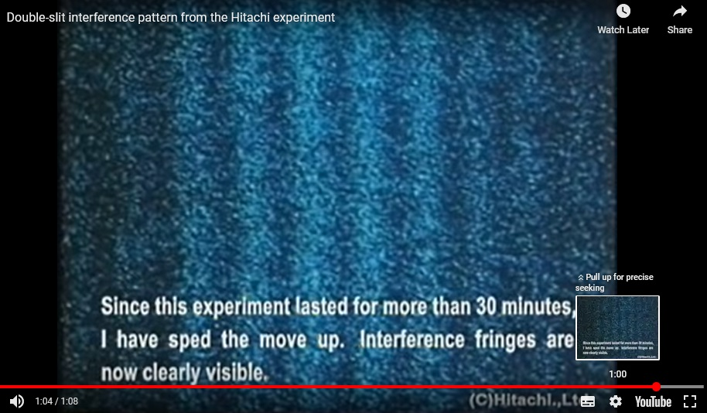
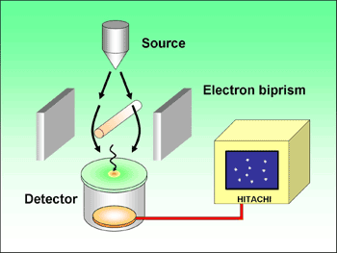
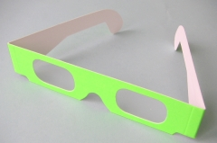
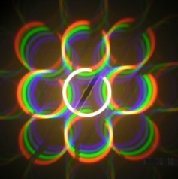
Gdzie jest elektron?
Obraz interferencyjny, jak prążki światła obserwowane w siatce dyfrakcyjnej
Elektrony, czyli cząstki, zachowują się jak światło, czyli fala?
A może elektron jest falą? Co to znaczy „jest”?
https://www.youtube.com/watch?v=PanqoHa_B6c
https://www.hitachi.com/rd/research/materials/quantum/doubleslit/index.html
https://dydaktyka.fizyka.umk.pl/zabawki/files/optyka/okulary.html

Slide 22
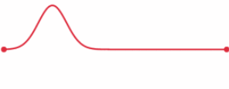

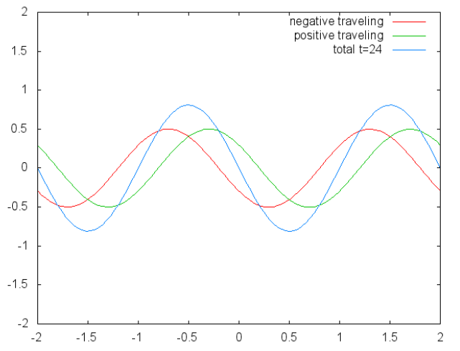
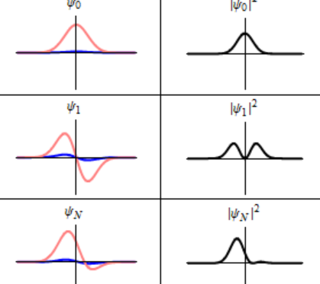


Równanie falowe
Rozwiązanie:
u (x, t ) = A sin(ωt – kx), gdzie A to amplituda fali
ω – częstość kołowa, ω = 2π/T, gdzie T to okres
k – wektor falowy, k = 2π/λ, gdzie λ – długość fali
Równanie Schrödingera
Ψ (x, t) – funkcja falowa: jej kwadrat to prawdo-podobieństwo znalezienia elektronu w miejscu x w momencie t
i – jednostka urojona, h – stała Plancka
https://en.wikipedia.org/wiki/Wave_equation
https://en.wikipedia.org/wiki/Schrodinger_equation

Slide 23
Pytanie źle postawione
Innymi słowy, według równania Schrödingera nie wiemy, gdzie znajduje się obecnie
pojedynczy elektron; znamy jedynie prawdopodobieństwo, że jeżeli zmierzymy jego położenie, to wynik będzie taki, jak to wynika z rozwiązania równania Schrödingera.
Prawdopodobieństwo to rozkład wyników, przy dużej liczbie
Równanie Schödingera nie opisuje elektronu a jedynie podaje możliwy wynik pomiaru jego położenia (credits: prof. Lev Pitaevski)
A co jest przyczyną, że elektron „wybiera” określoną drogę? Pytanie źle postawione.
Innymi słowy, natura „broni się”, aby nie dostarczyć nam pełni informacji (= prawdy)

Slide 24
A biologia?
Denis R. Alexander (Oxford)
Is There Purpose in Biology? The Cost of Existence and the God of Love
Czy biologia ma jakiś cel? Koszt istnienia i Bóg miłości
[…] W każdym bądź razie, pytanie, jakie chcę podjąć w tej książce jest jedno: Czy na pewno jest faktem, jak to sugerują ci i inni komentatorzy, że biologia w ogólności, a procesy ewolucyjne w szczególności, mówią nam, że nie mają żadnego celu? Pytanie precyzuję w tych dokładnie słowach. Jeśli zapytałbym: „Czy historia ewolucyjna koniecznie pokazuje, że musi być cel w biologii?” wówczas odpowiedziałbym prosto, że nie myślę, jakoby tak metafizyczna konkluzja, dotycząca pytań w zakresie celów ostatecznych mogła być wyprowadzona tak szybko z badań naukowych. Obserwacje naukowe mogłyby jedynie dać odpowiedź potwierdzającą mniej lub bardziej wiarygodną – do tego zagadnienia wrócimy później. Ale nauka sama nie ma herkulesowego zadania pokazania Celu w sensie metafizycznym. Może uczynić pewne metafizyczne ingerencje mniej potrzebnymi, ale próbowanie ustalenia metafizycznego światopoglądu opartego na nauce szybko rodzi problemy.

Slide 25
Denis R. Alexander
Aby rozwikłać pytanie dalej: „Czy biologia jest koniecznie bezcelowa?” jest oczywiście ważne zapytać najpierw, co uważamy za „cel”. Pomocne jest rozróżnienie między celem przez małe „c” i Celem przez duże „C”. Odmiennie niż fizyka i chemia biologia jest pełna teleologicznego języka celów i jest tak zawsze od Arystotelesa. Bobry budują tamy, aby zabezpieczyć żeremia przed drapieżcami. Samce pawie pokazują ogon, aby przyciągnąć samice. Wielbłądy mają garby, aby magazynować pożywienie. To jest cel przez małe „c”.
Wszyscy biolodzy używają takiego języka zawsze ale żaden biolog nie uległby pokusie. aby wyciągać wnioski metafizyczne z użycia takiego języka. Nie zawsze tak było. Jak pokażemy w I Rozdziale, przez wiele stuleci było powszechne wyciąganie metafizycznych wniosków z celów przez małe „c”. Rozdział I opowie, jak klimat tych opinii się zmienił.

Slide 26
Denis R. Alexander
W każdym przypadku, przyglądając się podanym wcześniej cytatom autorów jak Atkins, Dawkins, Dennett i inni, jasne jest, że negacja celów przez małe „c” nie jest tym, co mają oni na myśli, a raczej negacja Celu, negacja ostatecznego powodu istnienia procesów biologicznych takich jak ewolucja. Kiedy Dawkins pisze „nie ma, na samym dnie, żadnego planu, żadnego celu…” a Dennet odważnie ogłasza, że „Ewolucja nie jest procesem, który został zaplanowany aby stworzyć nas”, są to już tezy metafizyczne, stwierdzenia Celów przez duże „C”. Biologia ewolucyjna sama w sobie – rozwijając myśl – czyni niemożliwym aby historia ewolucyjna, wzięta w całości, mogła mieć jakikolwiek rytm czy powód. Przypadek rządzi. Nasze własne istnienie jest szczęśliwym zbiegiem okoliczności. Sprawy mogły pójść zupełnie innym trybem. Biologia z konieczności jest bezcelowa. I to jest ten metafizyczny wniosek z faktów biologicznych, któremu moja książka rzuca wyzwanie. (s. 13-15)

Slide 28
GK: związek przyczynowy to najważniejsze prawo, nie tylko świata materialnego
W dyskusji na temat prawa przyczynowości posuwam się jeszcze dalej. Tzw. paradoks Einsteina-Rosena-Podolsky’ego na temat korelacji dwóch fotonów na (nieskończoną) odległość, potwierdzony przez nagrodę Nobla dla Alan Aspecta (2022) może mieć trojakie wyjaśnienie: 1) brak wolnej woli fizyka doświadczalnika, 2) propagacja informacji wstecz w czasie 3) nielokalność zdarzeń [bilokacja św. Antoniego i św. Ojca Pio].
Z trojga „złego” fizycy wybierają nielokalność.
Paradoks EPR, wydaje się, narusza lokalność zdarzeń, dopuszcza jakieś „nieczyste działania” na odległość, jakby umożliwiał natychmiastową propagację informacji, ale nie narusza zasady przyczynowości.
Z wykładu „Duch” (i postulatów Arystotelesa), wiemy, że świat niematerialny jest nielokalny. Ale i tam zasada przyczynowości, zdaje się [z pewnością] obowiązywać.
Modlitwa, jako ciąg przyczynowo- skutkowy: prośba → łaska Boża jest sposobem na naruszenie ścisłego (możliwego) determinizmu świata materialnego (!!) Mówi, doświadczony fizyk doświadczalny…

Slide 30
Fizyk, ekonomista mówi
Że wszystkie zjawiska mają swoje przyczyny, które niekoniecznie są oczywiste, więc naukowcy mają zajęcie
Ba! Kontrowersje dotyczą zazwyczaj podawanych przyczyn, a nie faktów.
W świecie człowieka, to człowiek jest zazwyczaj przyczyną sprawczą
Przyczyny działają na stulecia do przodu
Myśl jest jednak wytworem nie tylko pojedycznego człowieka, ale przede wszystkim warunków brzegowych
Filozofia, nauka pozornie teoretyczna, „rzutuje” na zachowania społeczne na stulecia do przodu
Dzisiejszy scjentyzm, relatywizm moralny, oraz beztroska, może wynikać z myśli powstałych nawet 300 lat temu…

Slide 31
Podsumowanie
Ockham, pewno nieco z przekory, dla obalenia „dowodów” Tomasza na istnienie Boga, poddał w wątpliwość rozumowanie: przyczyna → skutek, zasadnicze w „Fizyce” Arystotelesa.
Negacja relacji przyczynowo-skutkowych byłaby końcem nauki, nie mówiąc o dewastacyjnych konsekwencjach dla etyki.
Na przekór Hume’owi, fizyka dzisiejsza obaliła mnóstwo „pewnych” pojęć, jak pusta czasoprzestrzeń czy lokalność zdarzeń. Ale nie przyczynowość.
GK stawia wręcz przyczynowość jako zasadnicze prawo natury, oczywiście, będące stwierdzeniem meta-fizycznym, czyli niemożliwym do udowodnienia
GK rozciąga też zasadę przyczynowości na świat niematerialny, czyli poza granice czasu i przestrzeni (!)
Rozdział między naukami ścisłymi a teologią datuje się wstecz, też do czasów Ockhama. Ale istotna jest ta nowsza linia rozdziału: do kiedy filozofowie i naukowcy (Kopernik, Galileusz, Kartezjusz, Locke, Berkeley, Newton, Kant, Laplace, Lemaître, Planck, Einstein) relacjonują się do Boga, a od kiedy zaczynają udawać, że Pana Boga nie ma.
Dziękuję za uwagę!

Slide 32
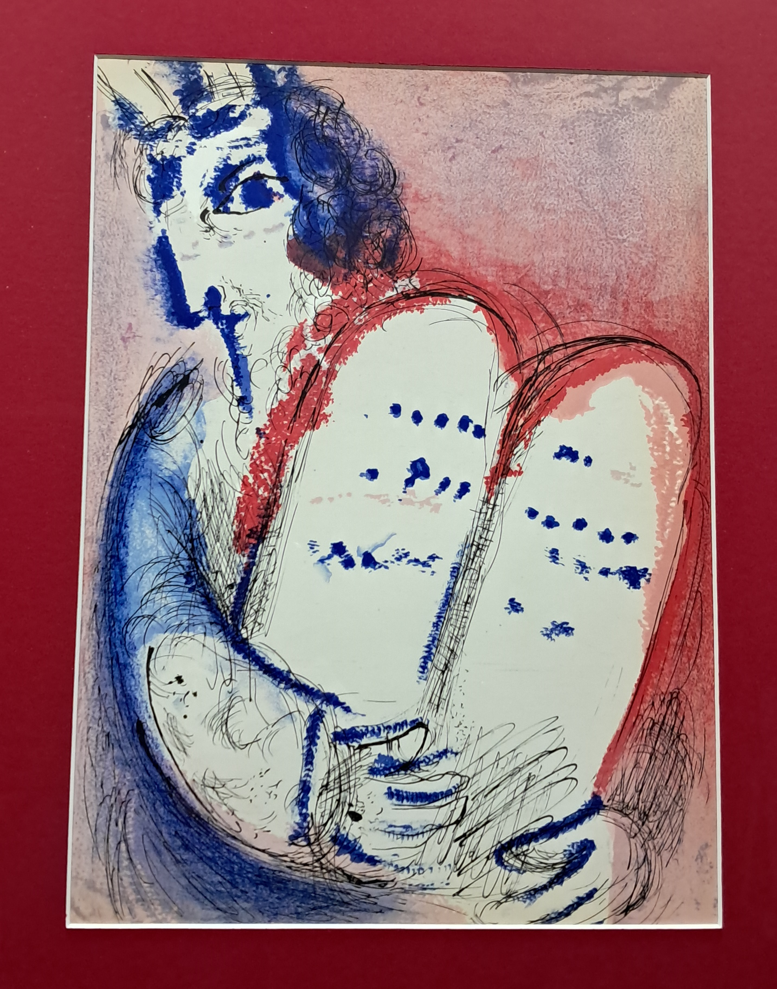
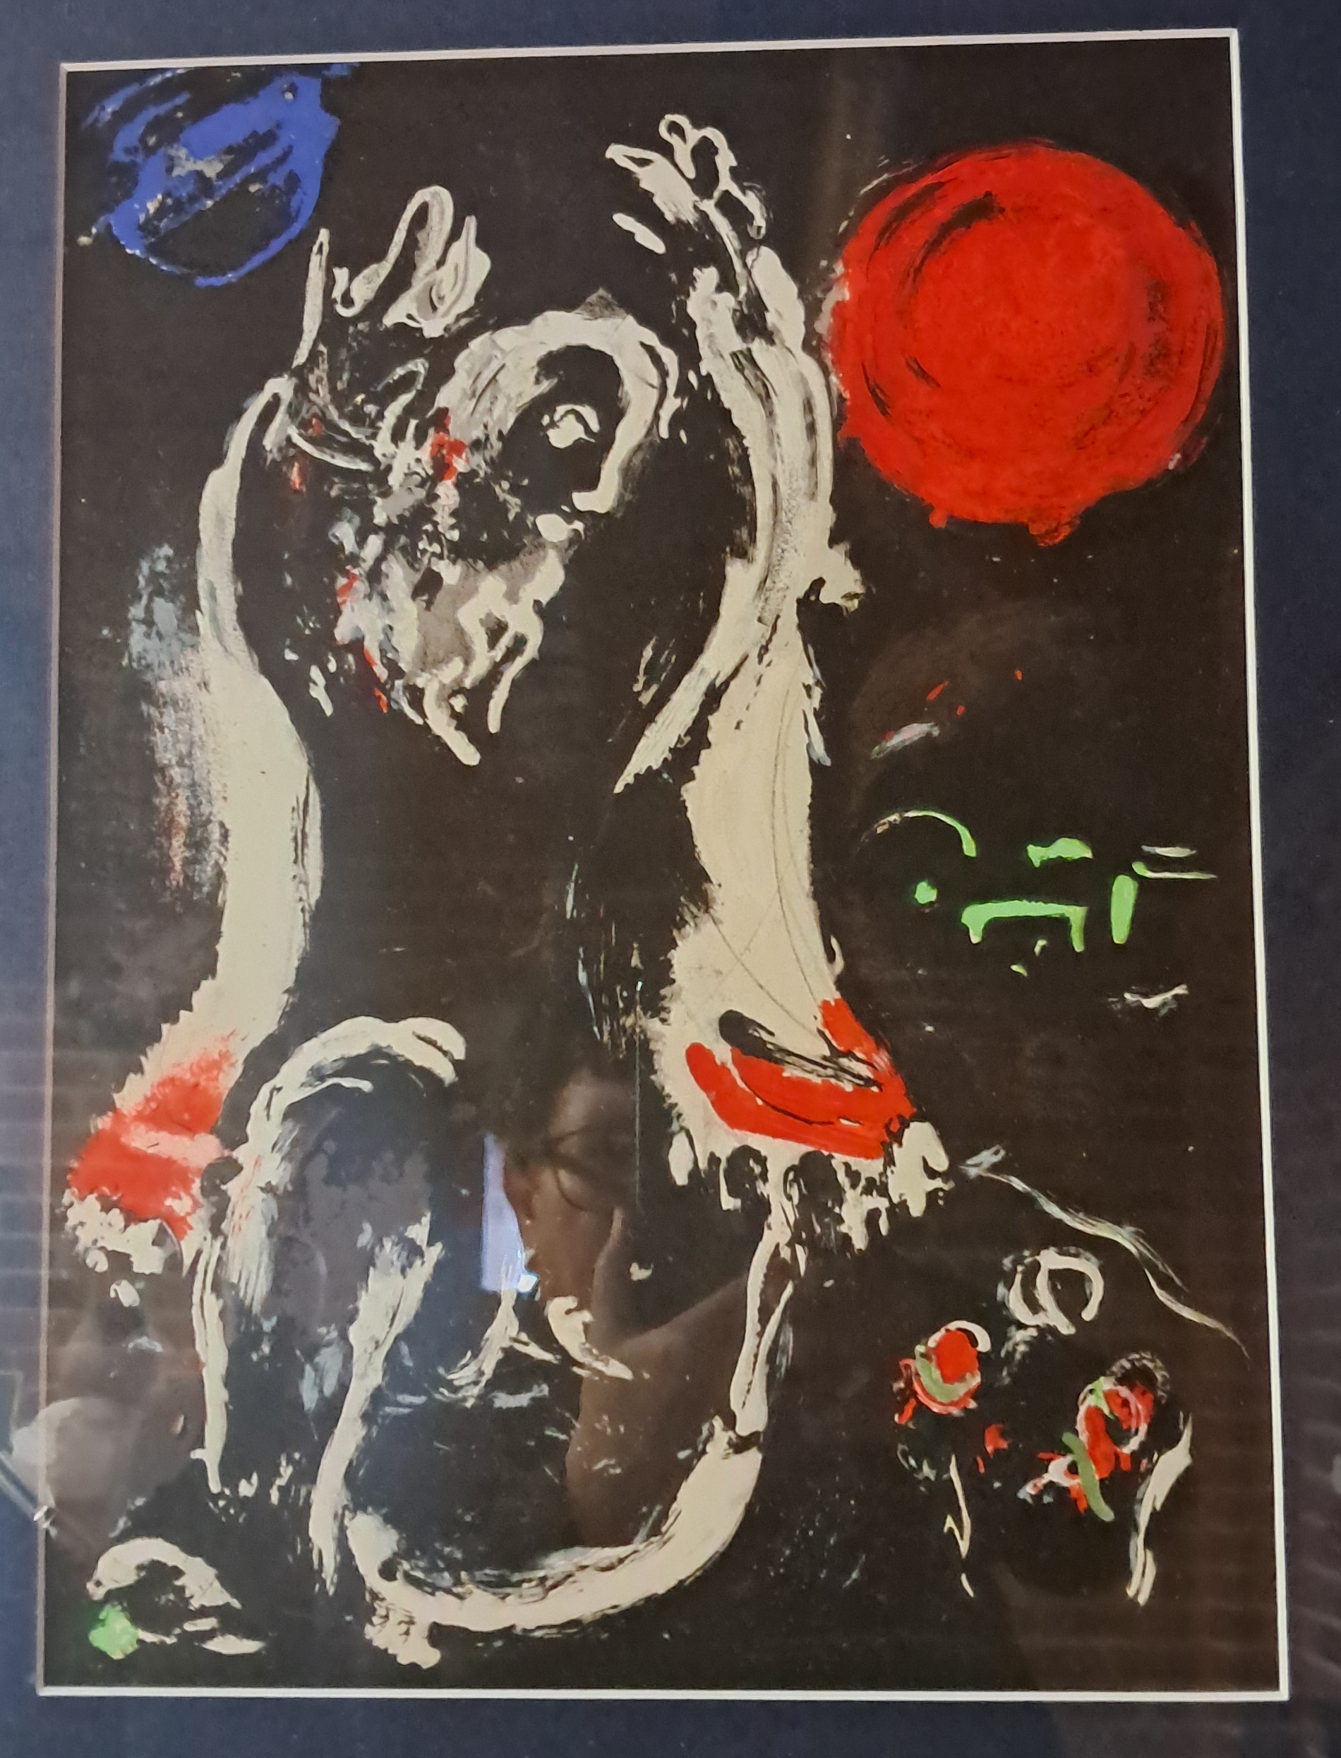
Marc Chagall (1887-1985): wielki marzyciel
Wystawa grafik biblijnych Marca Chagalla, Toruń, Krzywa Wieża, 9/10/2024 foto Maria Karwasz

